Slide 1

面向水行业的机器学习第二节----
常用机器学习/深度学习软件包简介及代码展示
主讲人：
张铎博士

Slide 2
主要课程
第X节课程，将相应课程标题标黄。
例如：第二节课程PPT，将“第二节：XXX”选中后标黄色
第一节：主要机器学习技术简介
第二节：常用机器学习/深度学习软件包简介及代码展示
第三节：主要机器学习方法简介及代码演示（1）：分类算法
第四节：主要机器学习方法简介及代码演示（2）：回归，聚类，降维
第五节：主要深度学习方法简介及代码演示（1）：前馈神经网络，卷积神经网络
第六节：主要深度学习方法简介及代码演示（2）：循环神经网络，生成对抗网络
第七节：模型相关的软件开发知识：数据库，API，云技术等

Slide 3




第二节： 常用机器学习/深度学习软件包简介及代码展示
学院
K最近邻
深度学习代码展示

Slide 4
课程代码
学院
标题字号：40
副标题字号：24或20
（根据长短调整）
小标题/内容字号：20或18 （根据长短调整）
中文字体：宋体
英文字体：
Times New Roman / Calibri
插入新的PPT请右键选择“复制当前PPT”或“duplicate slide”
https://github.com/duozhanggithub/HuanIN_Lecture/blob/master/HuanIn_Lecture_2.ipynb

Slide 5
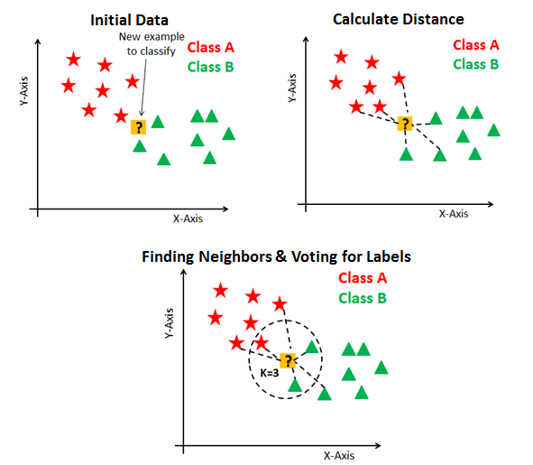
K最近邻 (kNN，k-Nearest Neighbor)
学院
标题字号：40
副标题字号：24或20
（根据长短调整）
小标题/内容字号：20或18 （根据长短调整）
中文字体：宋体
英文字体：
Times New Roman / Calibri
插入新的PPT请右键选择“复制当前PPT”或“duplicate slide”
最为简单易懂的一种机器学习算法
Sklean：目前最为主流的机器学习库
主要步骤：
数据的加载，清理及预处理
模型的加载及调参
模型的训练及测试

Slide 6
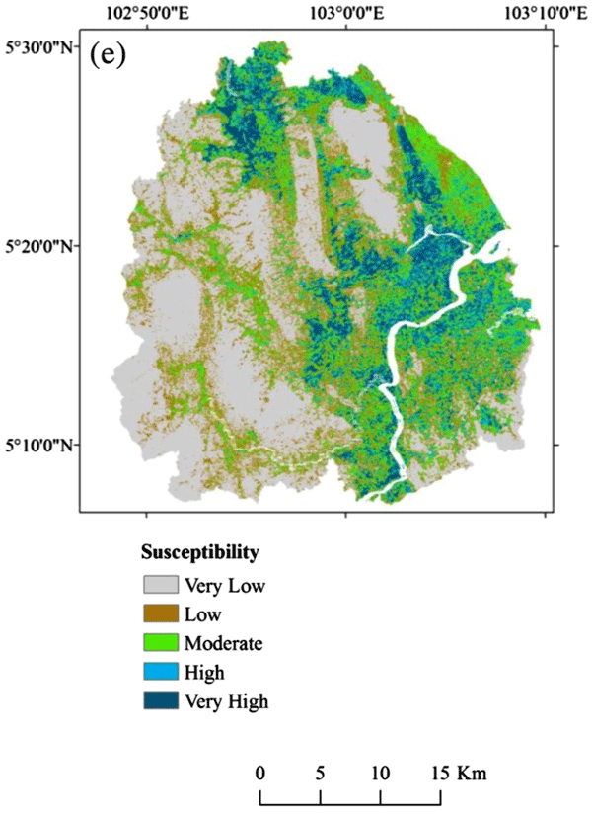
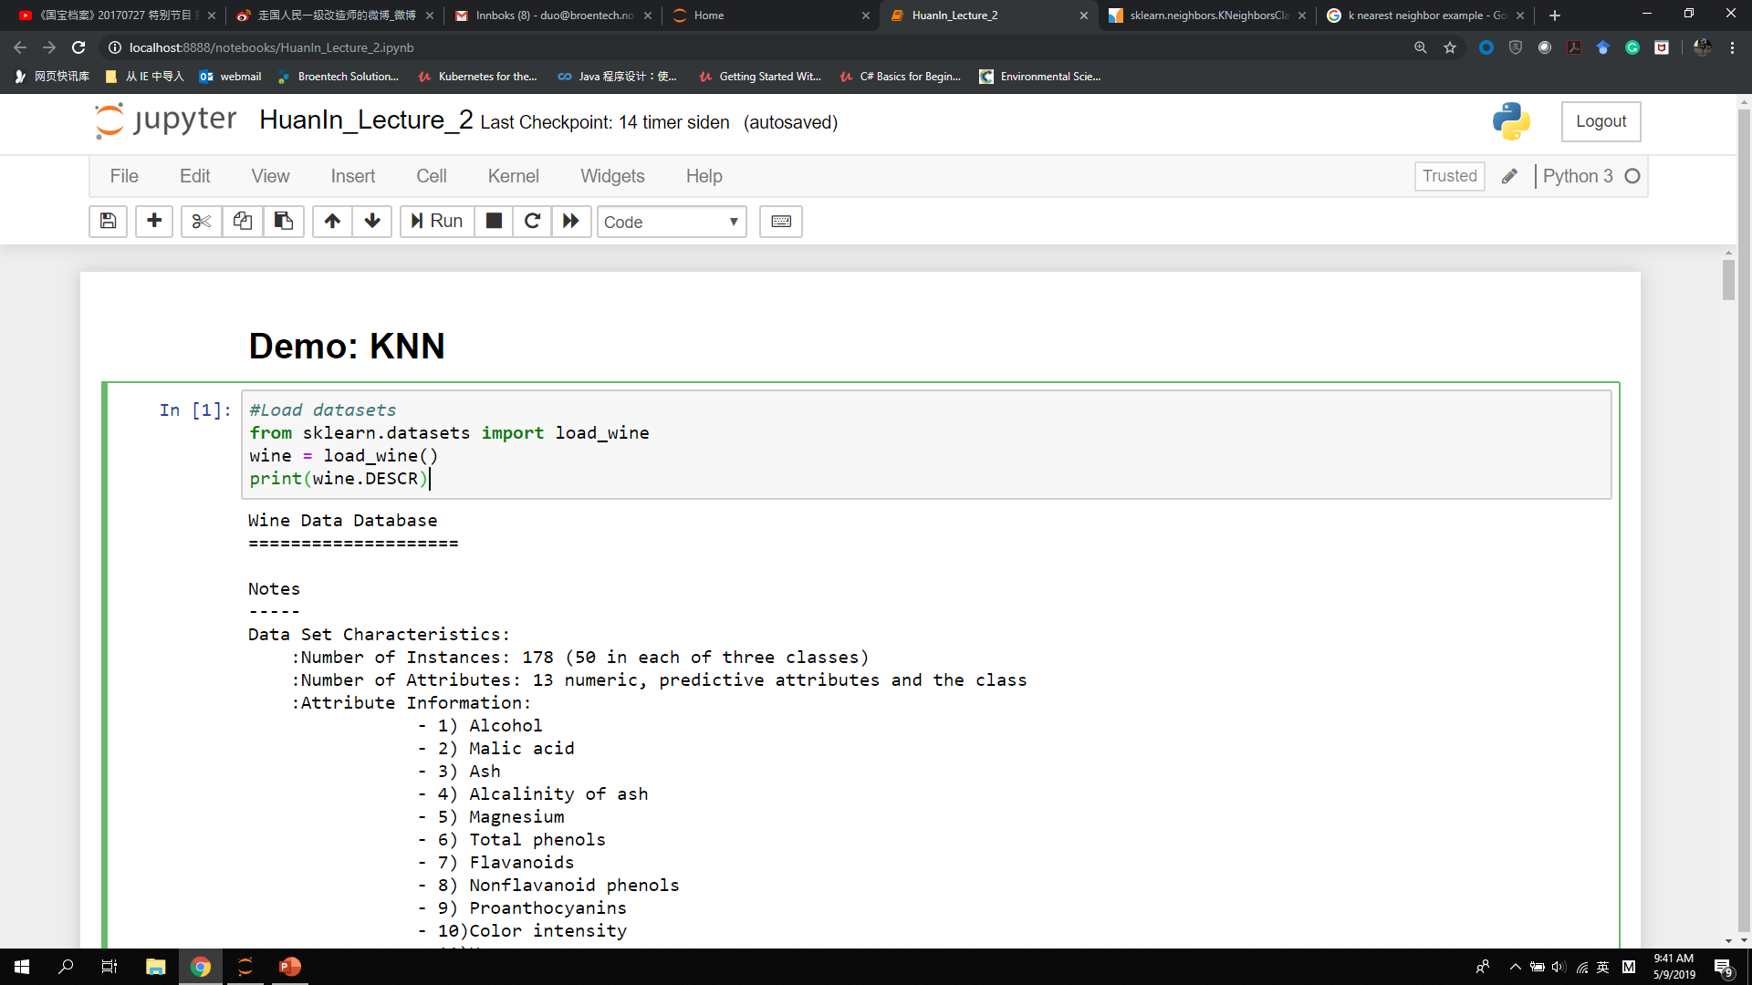

第一步：数据的加载，清理及预处理
数据的加载：Sklearn自带的用于学习用的数据
酒的分类，十三个特征（features），三种类型（labels）
类似技术：洪水易感区的分类

Slide 7
第一步：数据的加载，清理及预处理
实际情况：
数据来源多样：csv, excel, txt, GIS, 网络, 数据库, 图像, mat…
数据清理：缺失数据的插值，滤波…
数据的预处理：标准化，归一化

Slide 8
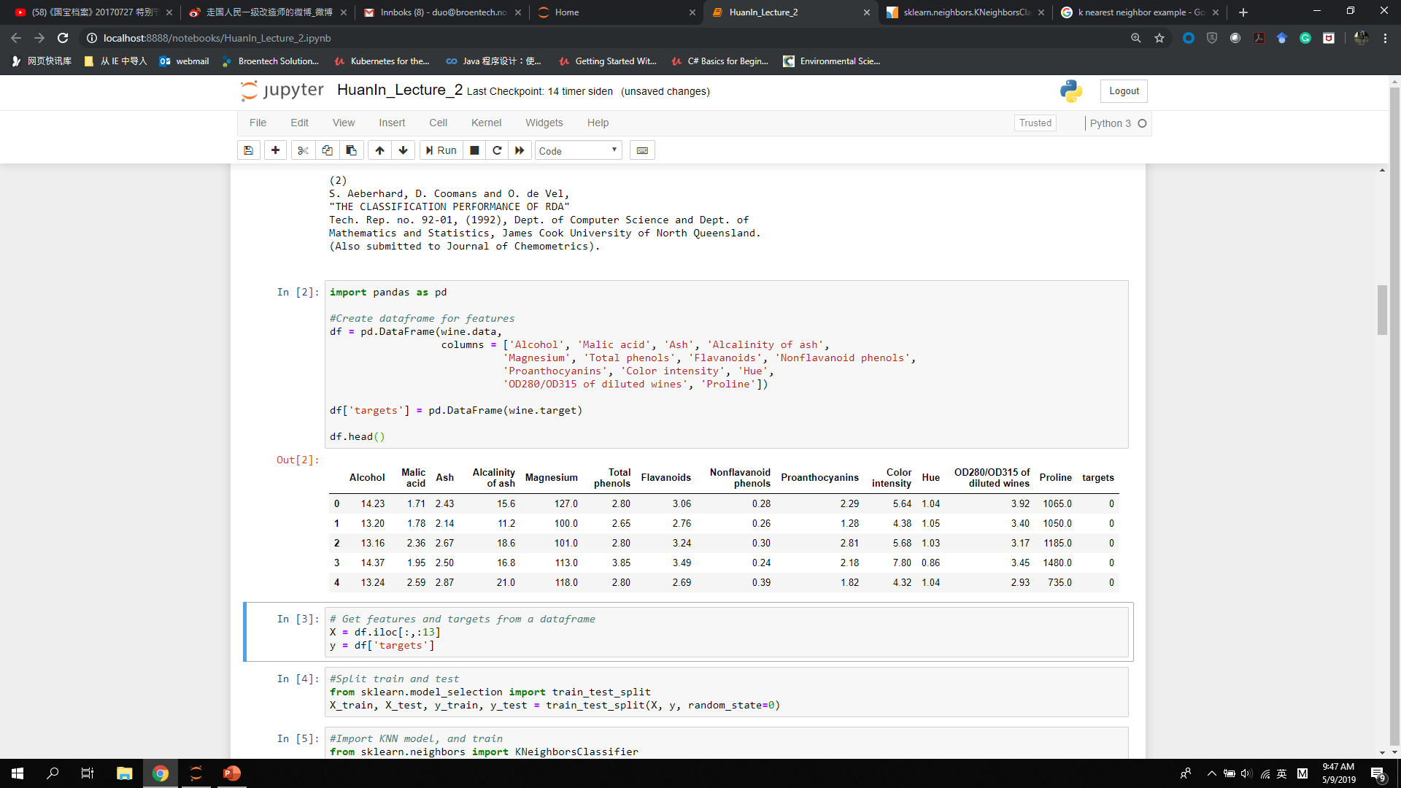
第一步：数据的加载，清理及预处理
Pandas: 功能强大的用于数据分析的库
可方便实现前边所述的在实际应用中常见的复杂数据加载，清理及预处理等工作

Slide 9
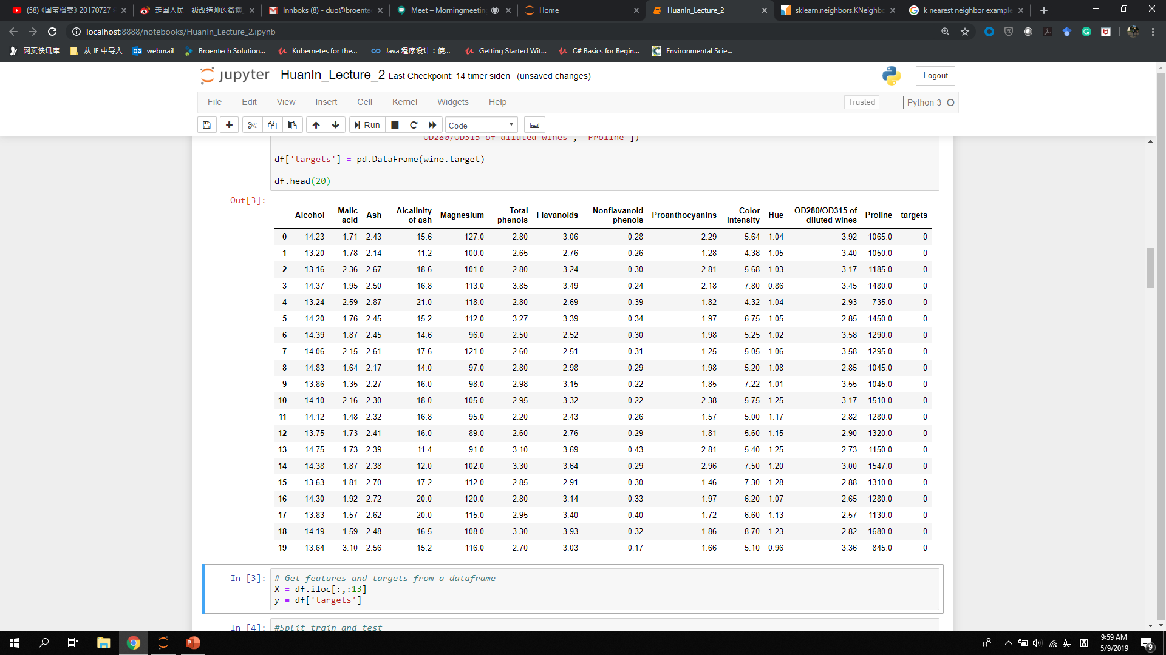
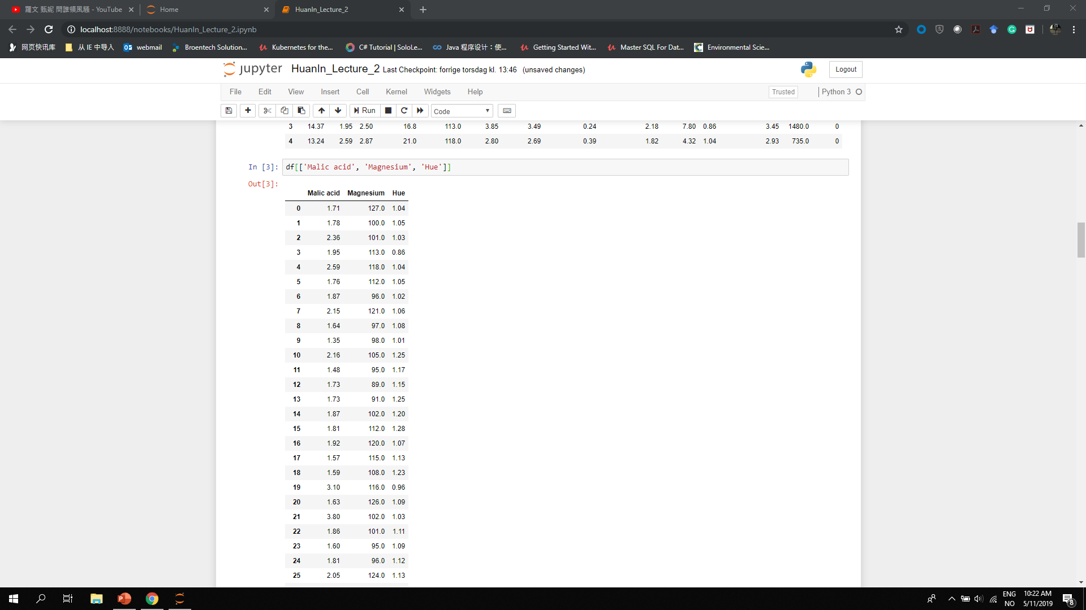
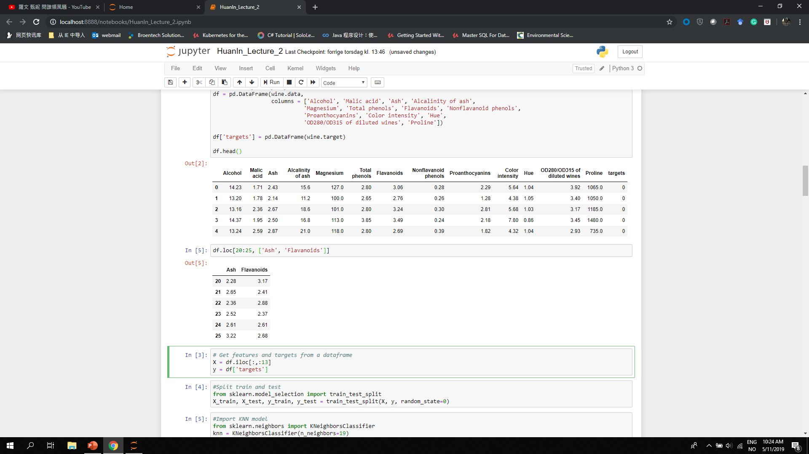
第一步：数据的加载，清理及预处理
Dataframe：pandas库中最重要的数据类型
column index values
特征选择：根据column和index选择所需的values

Slide 10
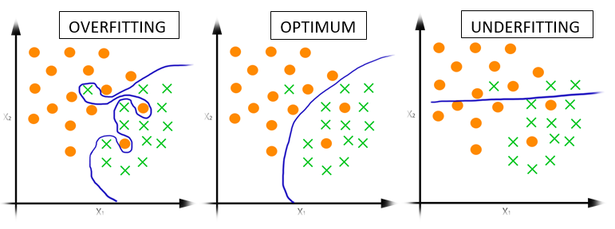
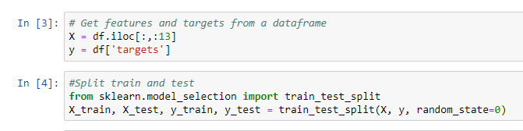
第一步：数据的加载，清理及预处理
训练集和测试集的分割（Train Test Splitting）
过拟合
最优
欠拟合

Slide 11
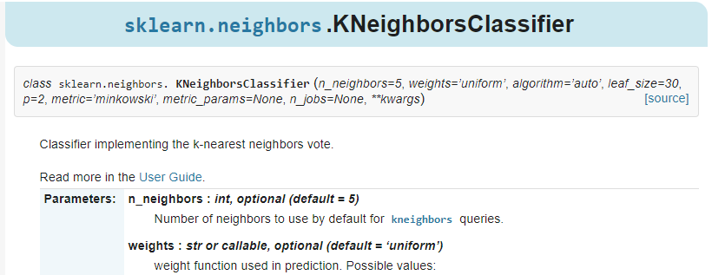
第一步：数据的加载，清理及预处理
重要参数：n_neighbors
其他参数
weights=’uniform’
algorithm=’auto’
metric=’minkowski’

Slide 12
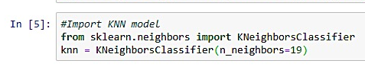
第二步：模型的加载及调参

Slide 13
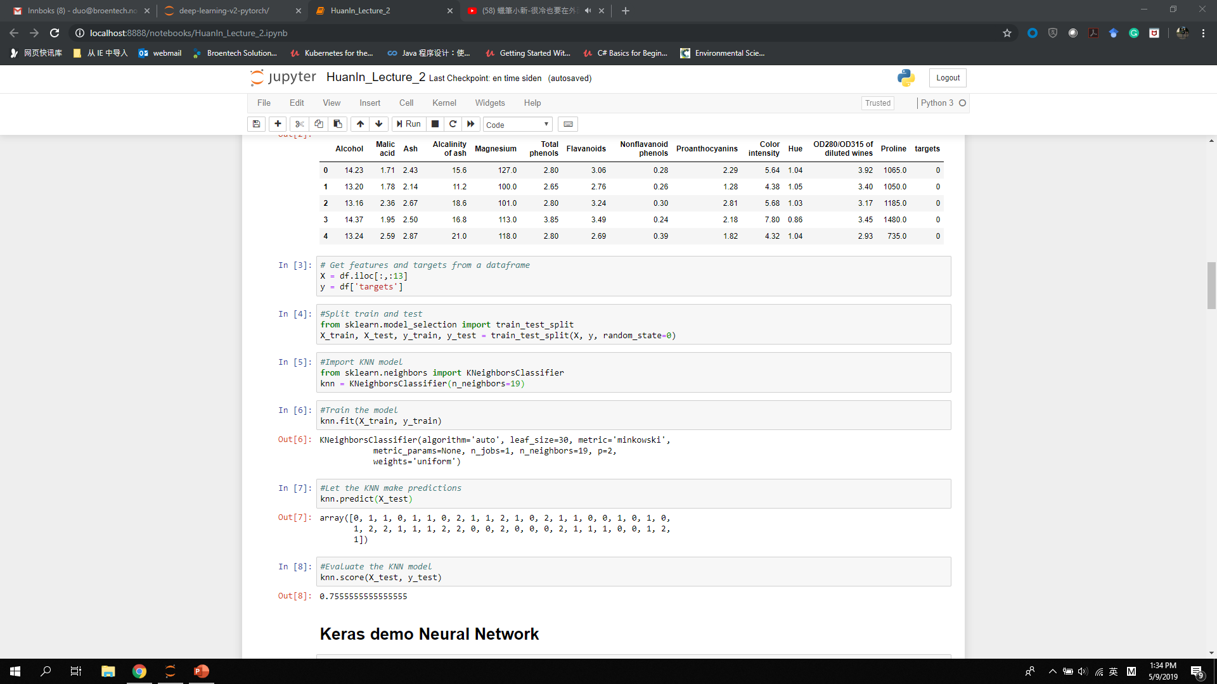
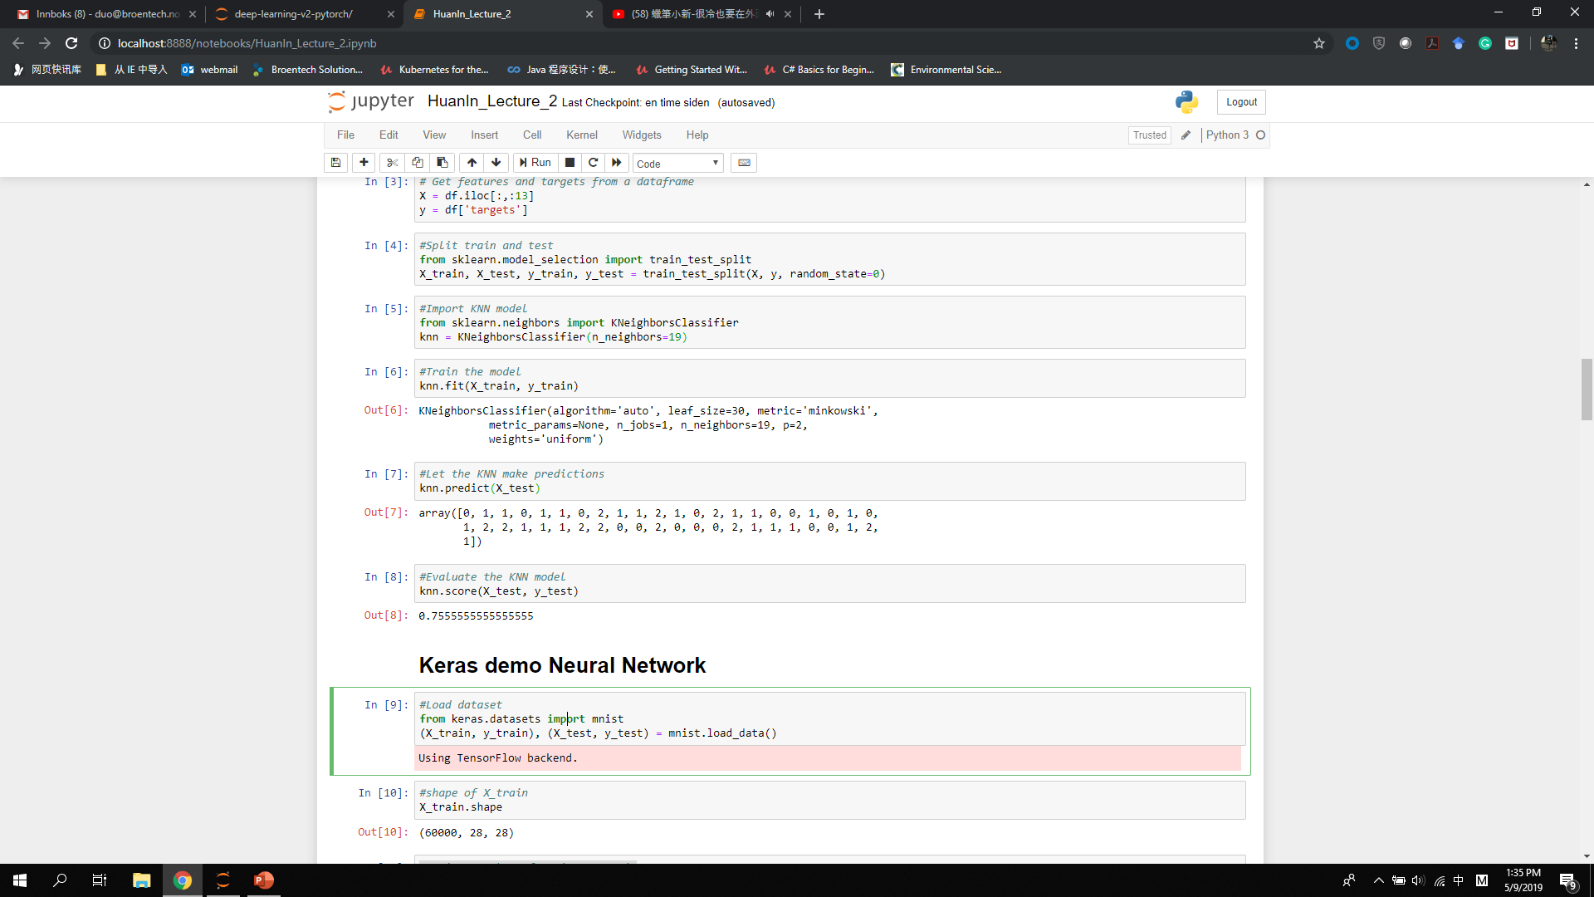
第三步：模型的训练及测试

Slide 14
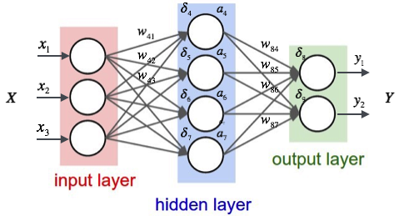
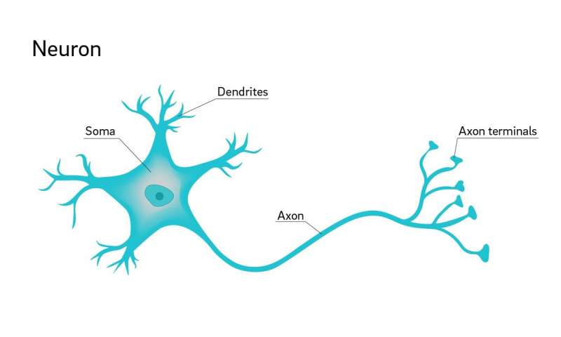
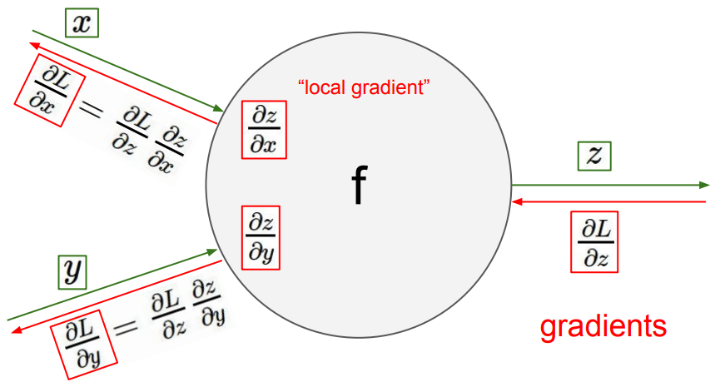
深度学习：神经网络
代码展示（Demo）：
Keras
Tensorflow
Pytorch

Slide 15

Keras
Keras 是一个用 Python 编写的高级神经网络 API，它能以 TensorFlow, CNTK, 或者 Theano 作为后端运行
Keras 的开发重点是支持快速的实验
用户友好，高度模块化

Slide 16
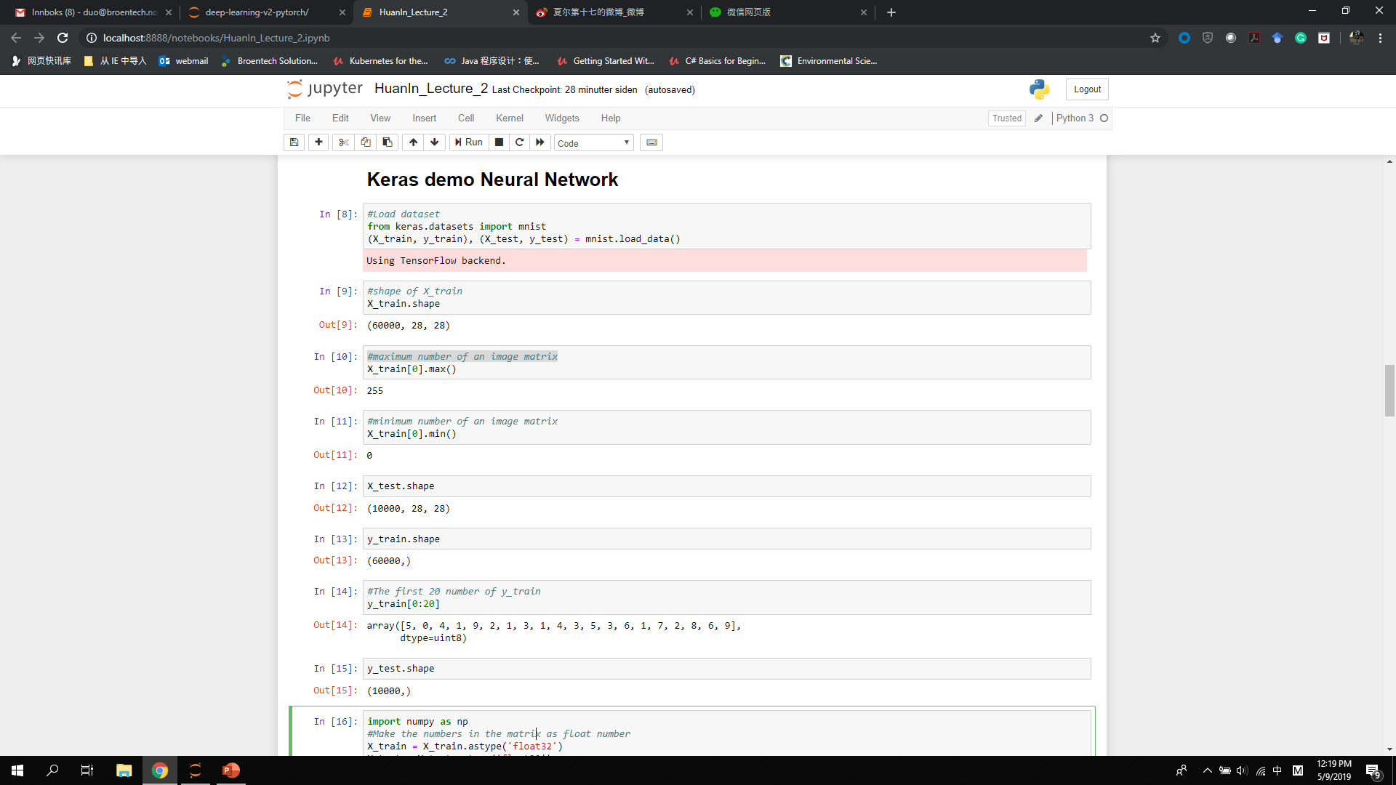
Keras ——数据的加载，清理及预处理
Keras自带的Minst手写数字识别数据集
训练集：60000张图片
测试集：10000张图片
每个图片为28x28的矩阵
每个矩阵，最大值255，最小值0

Slide 17
Keras ——数据的加载，清理及预处理
Keras自带的Minst手写数字识别数据集
训练集：60000张图片
测试集：10000张图片
每个图片为28x28的矩阵
每个矩阵，最大值255，最小值0

Slide 18
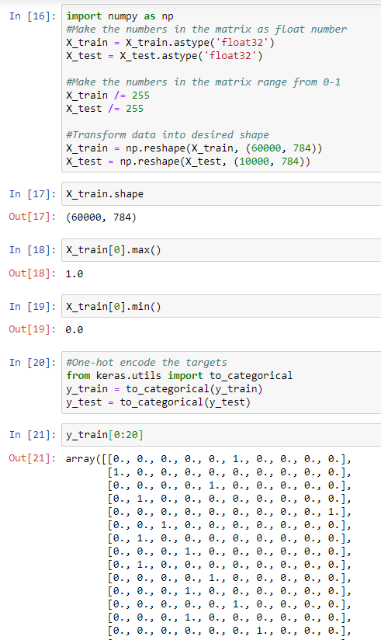
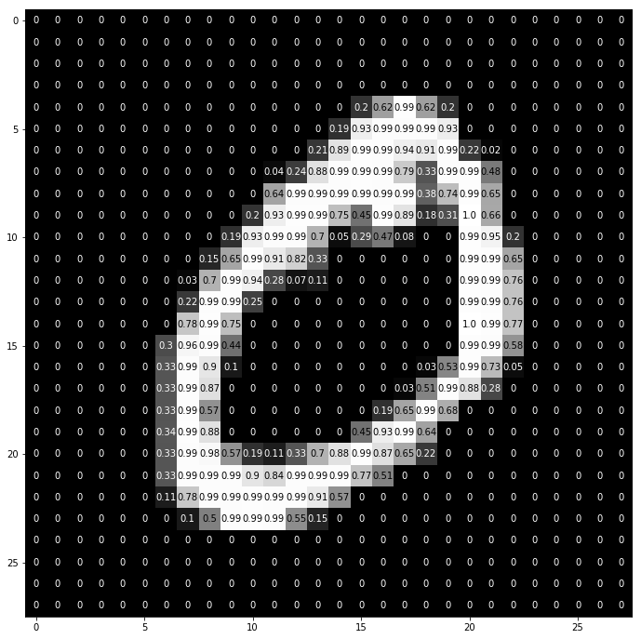
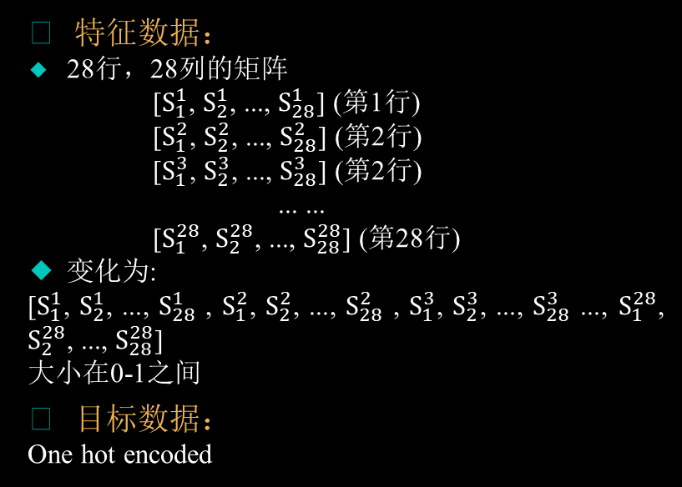
Keras ——数据的加载，清理及预处理
特征数据：
28行，28列的矩阵
[$S_{1}^{1}$, $S_{2}^{1}$, ..., $S_{28}^{1}$] (第1行)
[$S_{1}^{2}$, $S_{2}^{2}$, ..., $S_{28}^{2}$] (第2行)
[$S_{1}^{3}$, $S_{2}^{3}$, ..., $S_{28}^{3}$] (第2行)
... ...
[$S_{1}^{28}$, $S_{2}^{28}$, ..., $S_{28}^{28}$] (第28行)
变化为:
[$S_{1}^{1}$, $S_{2}^{1}$, ..., $S_{28}^{1}$ , $S_{1}^{2}$, $S_{2}^{2}$, ..., $S_{28}^{2}$ , $S_{1}^{3}$, $S_{2}^{3}$, ..., $S_{28}^{3}$ ..., $S_{1}^{28}$, $S_{2}^{28}$, ..., $S_{28}^{28}$]
大小在0-1之间
目标数据：
One hot encoded

Slide 19

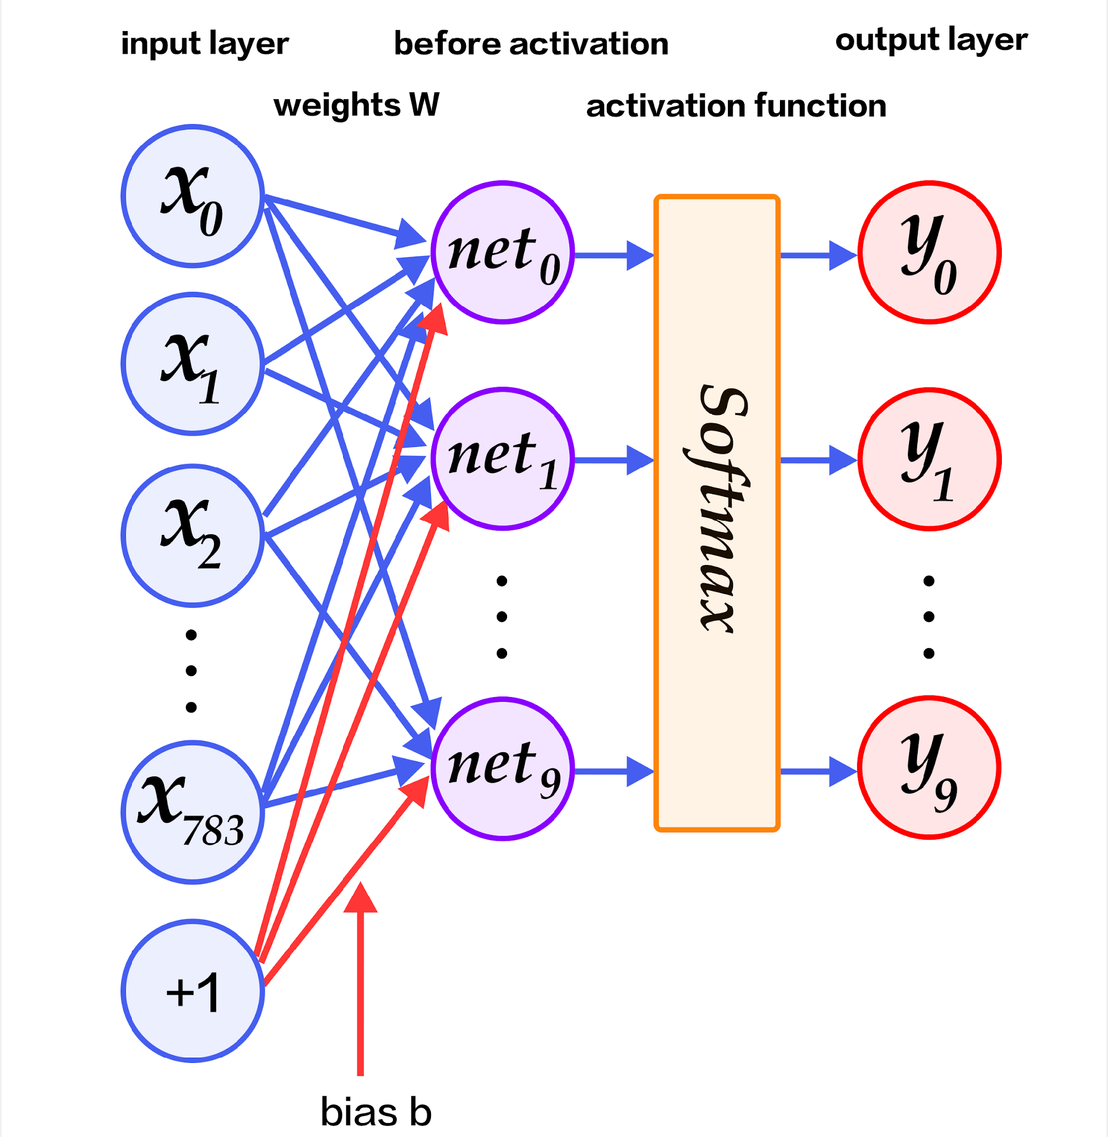
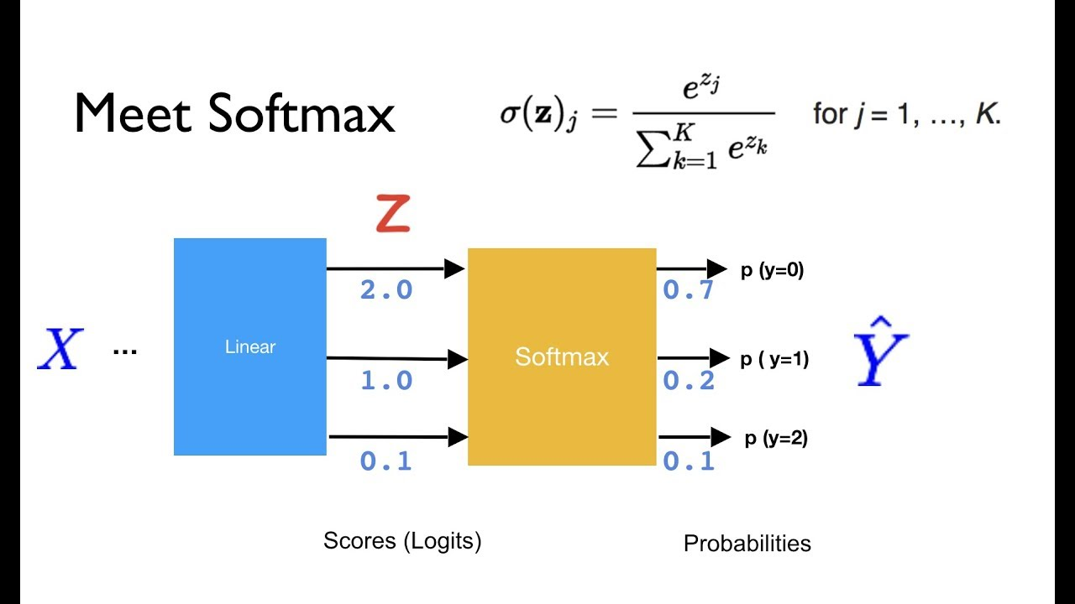
Keras ——神经网络的架构

Slide 20
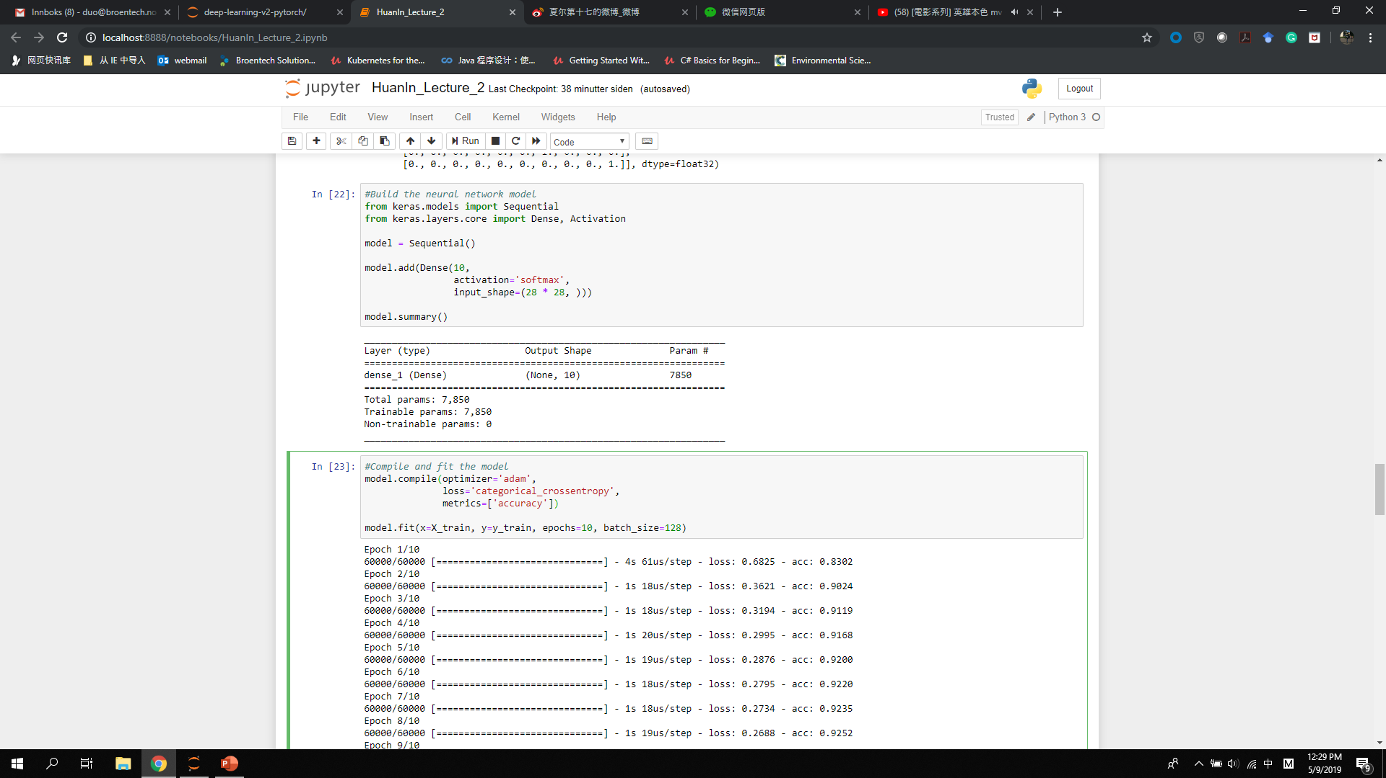
Keras ——模型的加载及调参

Slide 21
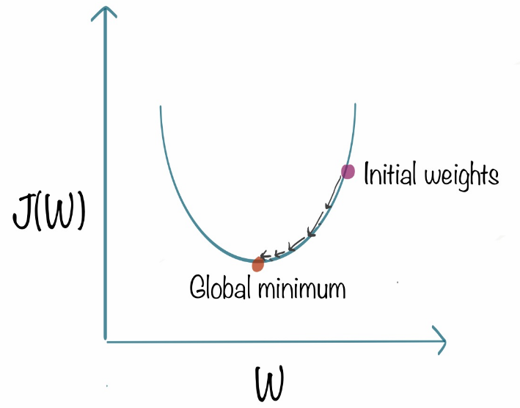
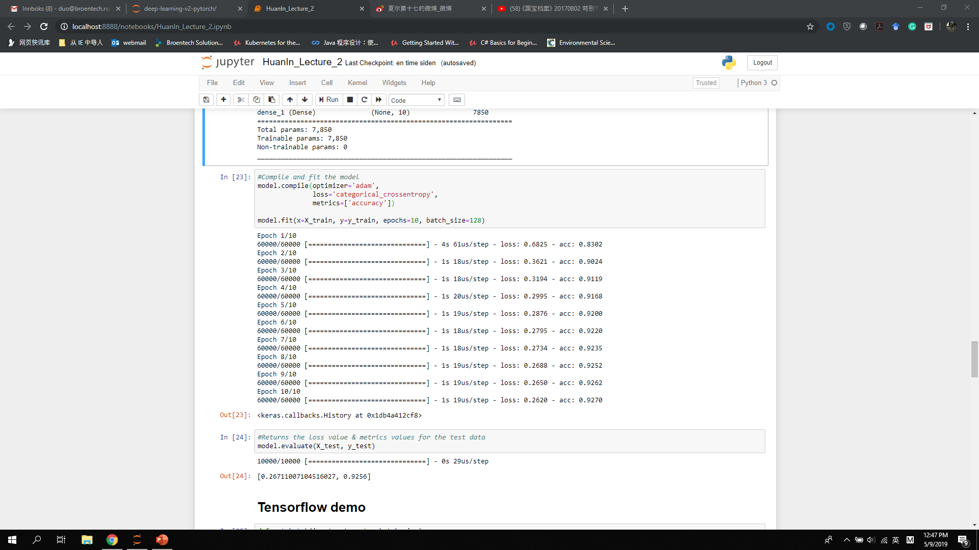
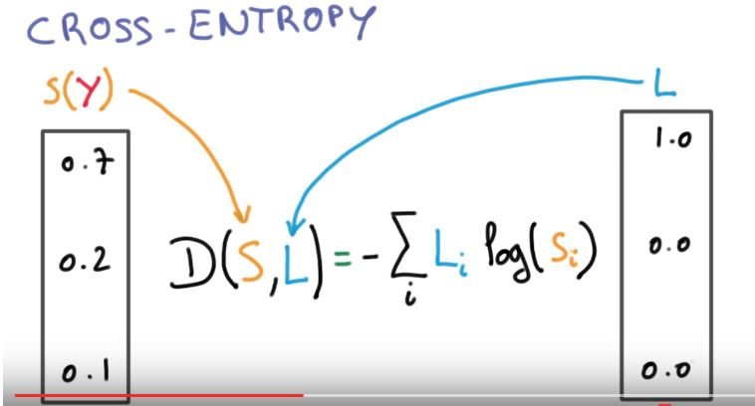
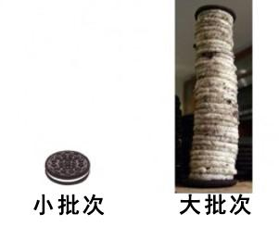
Keras ——模型的训练与测试

Slide 22

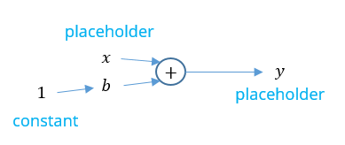
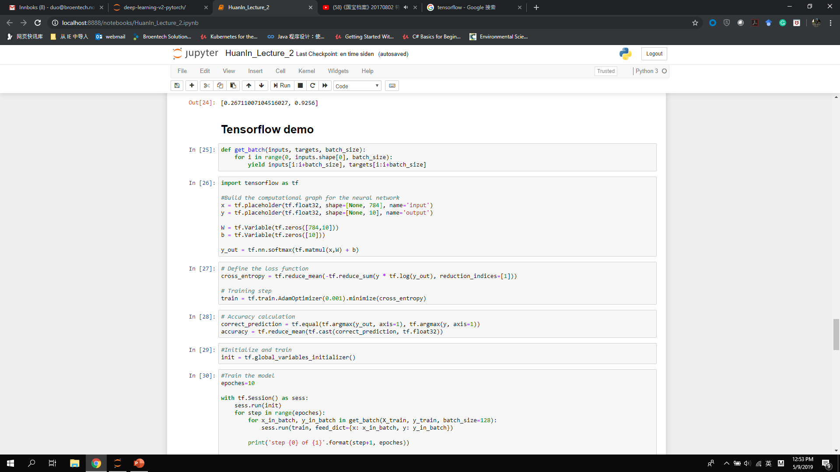
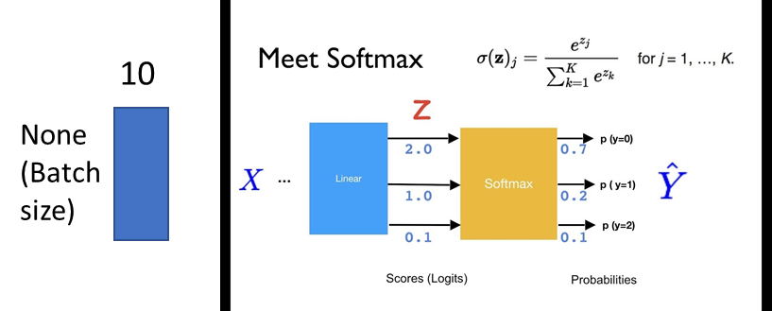
Tensorflow ——模型的加载及调参
占位符的构建placeholder
占位符
占位符
常数
10
784（28*28）
10
None
(Batch size)
None
(Batch size)
784（28*28）

Slide 23
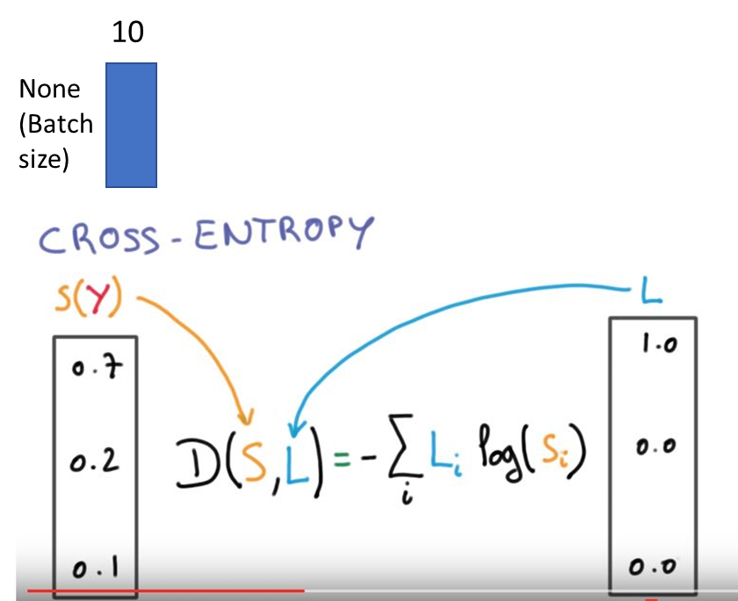
Tensorflow ——模型的加载及调参

Slide 24
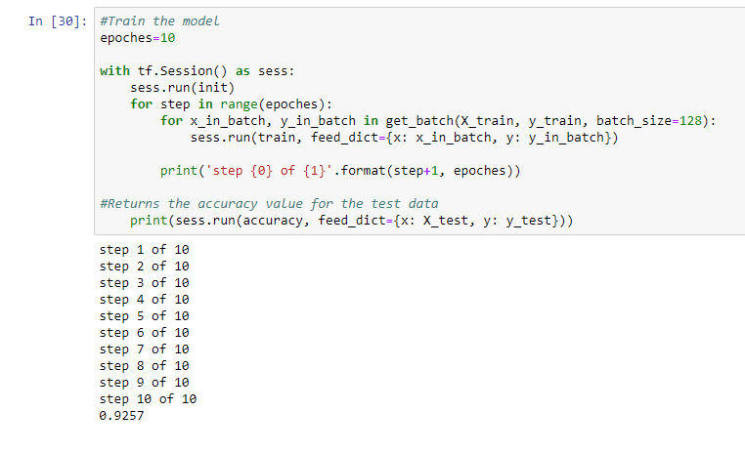
Tensorflow ——模型的训练及测试
x_traing, y_traing有60000个样本
每次取128个样本进行训练
最后一组会只有96个样本
因此，将placeholder第一个维度定义为None
Feed_dict：与placeholder遥相呼应

Slide 25

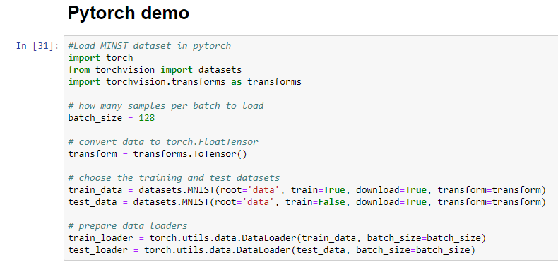
Pytorch
数据的加载，清理及预处理
使用Pytoch自带的数据集

Slide 26
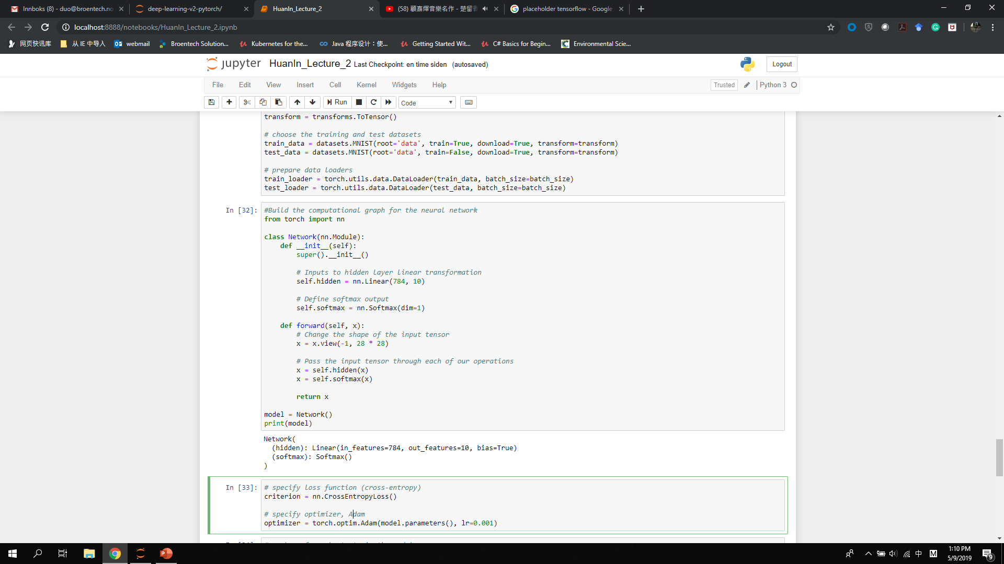
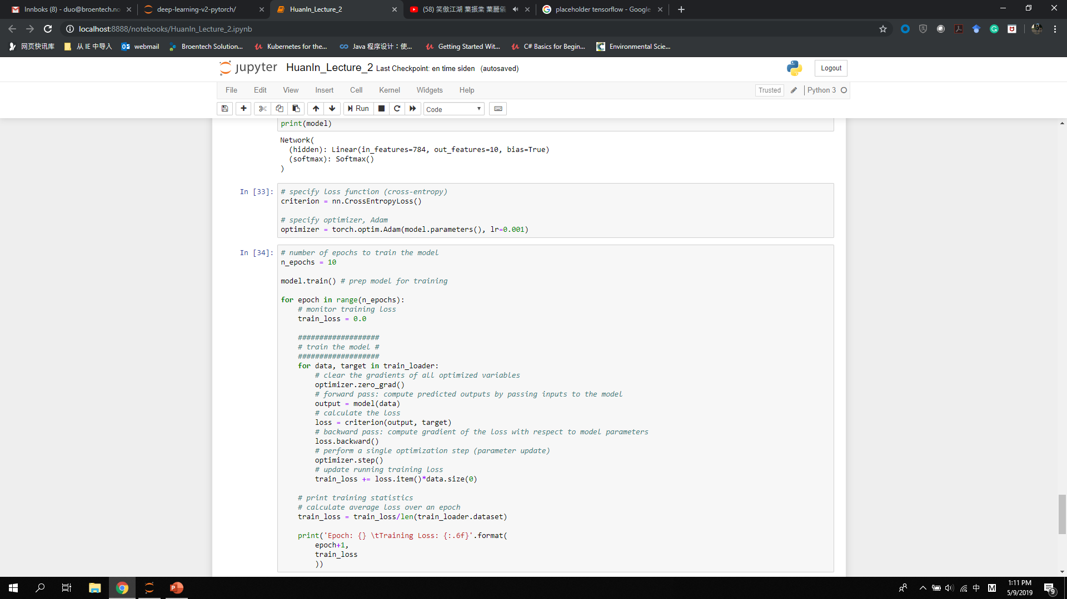
Pytorch ——数据的加载及调参
类 （Class)：面向对象编程（objective oriented programming）

Slide 27
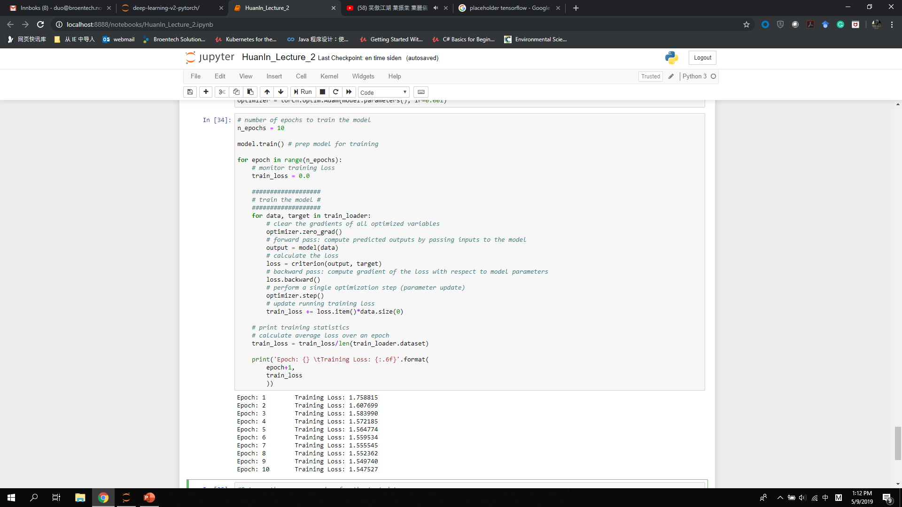
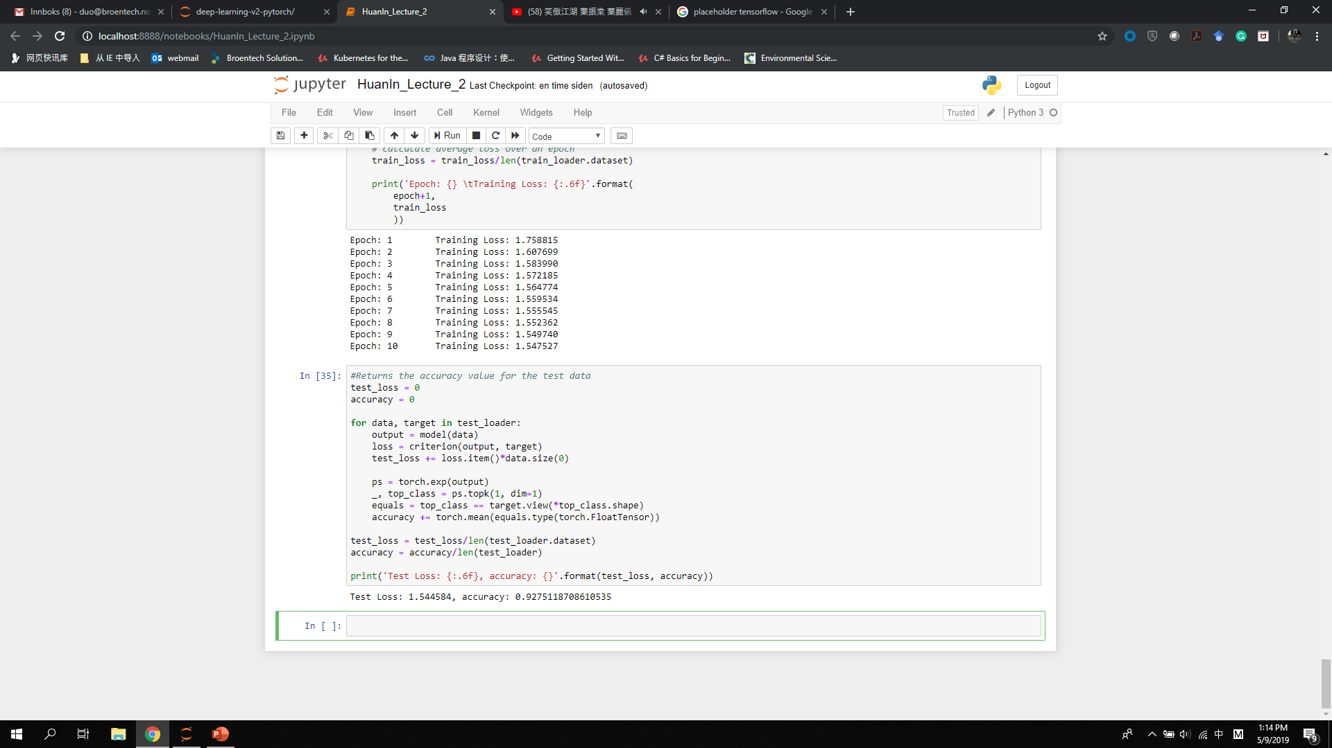
Pytorch ——模型的训练及测试
训练神经网络
（Train the neutral network）

Slide 28

课后作业
如果想要我们的神经网络有两个全连接层，将输入数据的维度先由784变为256，再由256变为10，而不是直接从784到10，需要怎么做?
交流邮箱：zhangduo123@gmail.com
微信：
下一节：主要机器学习方法简介及代码演示（1）：分类算法

Slide 29

关注我们
学院

